Slide 1


ŠKOLA: | Gymnázium, Chomutov, Mostecká 3000, příspěvková organizace
AUTOR: | Mgr. David Rohusch
NÁZEV: | VY_32_INOVACE_04B_20_New Zealand - Maoris
TEMA: | Geografie
ČÍSLO PROJEKTU: | CZ.1.07/1.5.00/34.0816
DATUM TVORBY: | 3/5/2013

Slide 2
Anotace
Materiál je určen pro žáky úrovně A2,B1. Časově je koncipován na jednu vyučovací hodinu.
Tento materiál je určen k představení původního obyvatelstva Nového Zélandu.
Cílem prezentace je seznámit žáky s původním obyvatelstvem Nového Zélandu.
Žáci si píší poznámky do svých sešitů, odpovídají na otázky a hledají informace v online prostředí jako na slidu 4.
Slide 5 – studenti po nastudování na internetu digitálním perem doplňují pojmy.
Slide 11 test znalostí o NZ
Materiál je určen k interaktivní výuce.

Slide 3
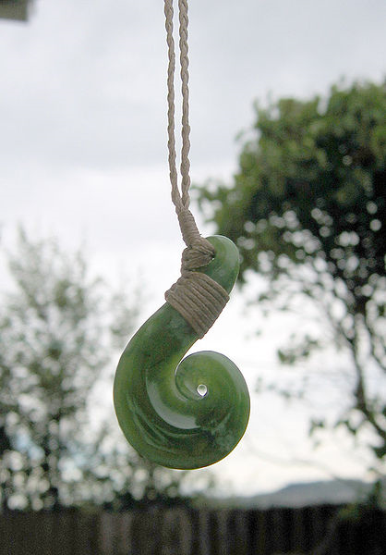
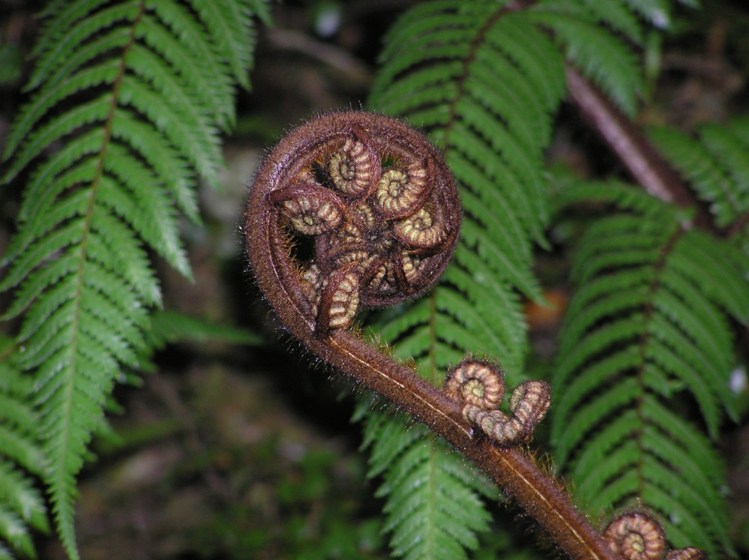
Māori
2
1

Slide 4
Introduction
In the Māori language the word māori means "normal", "natural" or "ordinary"
Lots of legends- for every part
NZ= Aotearoa= Land of the white cloud
They came from Polynesia
  Oral history- they came from Hawaiki in large ocean canoes
  Maori

Slide 5
Society
WEB
Go online and fill in the missing maori words
hierarchical system of company
  the function was hereditary.
Every tribe had - ? -large ocean canoe
rules in society = ?
mana = ?
important generation of predecessors
no handwriting
  oral form. – whakapapa

Slide 6
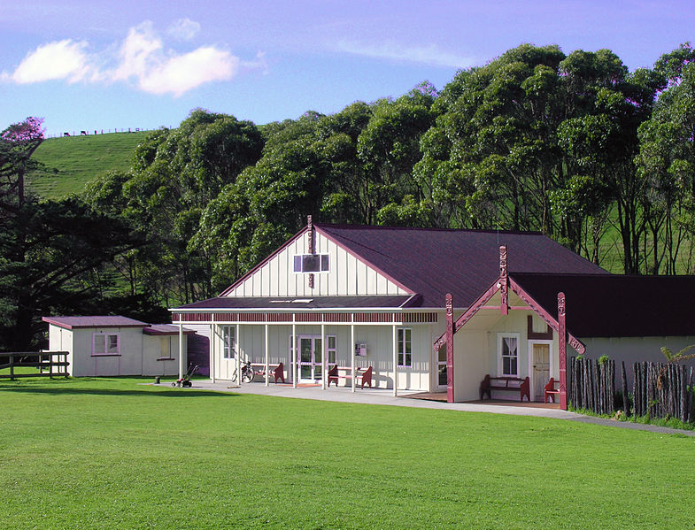
Culture
WELL-PRESERVED
Typical marae- holy place
Their greeting= hongi
Typical are dances
  The best known dance- haka (KA MATE)

Slide 7
Waka cry
Ka mate, ka mate! ka ora! ka ora! Tohle je smrt, tohle je smrt! Tohle je život, tohle je život!
Ka mate! ka mate! ka ora! ka ora!
Tēnei te tangata pūhuruhuru Tohle je ten vlasatý muž
Nāna nei i tiki mai whakawhiti te rā který přinesl slunce a přinutil ho svítit
Ā, upane! ka upane! Krok vzhůru, další krok vzhůru!
Ā, upane, ka upane, whiti te ra! Krok vzhůru, krok vzhůru slunce svítí!

Slide 8
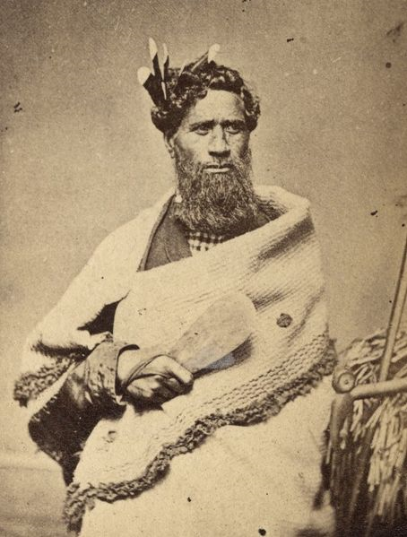
Moko
Traditional tattoo
by bony skewers, painful, up to 40hrs
Men had tattoo on face, femurs and back, woman had tattoo only on their lips and chin

Slide 9
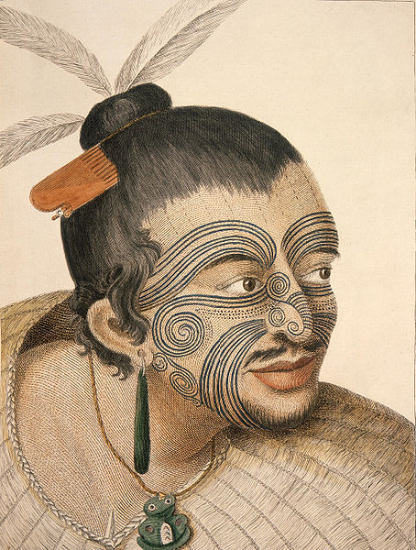
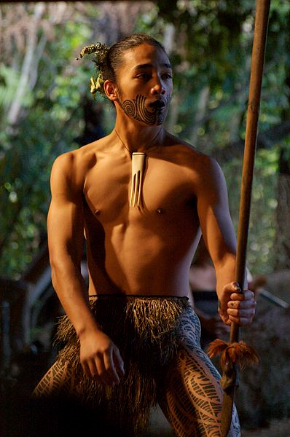
1
2

Slide 10
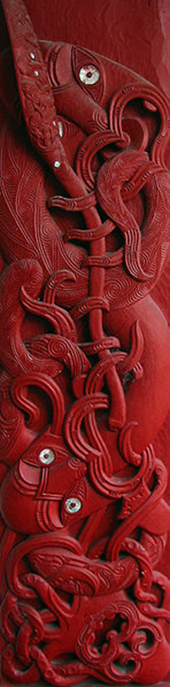
Crafts
Wood-carving
  traditional trade
Pounamu= carved bones.
  Centre Hikitika
  They made weapons, tools and decorations of it.
  Traditional pounamu symbols
  koru- symbol of new life, hei matau-fish, hoko- symbol for men, symbol of luck, tiki- symbol of fertility, pikorua- symbol of friendship.

Slide 11
Test
Word māori means „pretty„
Aotearoa translates as the land of the long white field
Maori came from Hawaii
They have own language and handwriting
Typical marae is a traditional bathroom
Moko was done by bony skewers, painful, taking up to 40hrs
Pounamu - greensntone

Slide 12
TEST
Word māori means „pretty„ F
Aotearoa translates as the land of the long white field F
Maori came from Hawaii T
They have own language and handwriting F
Typical marae is a traditional bathroom F
Moko was done by bony skewers, painful, taking up to 40hrs T
Pounamu is a blue stone F

Slide 13
CITACE
Slide 3: 1. Pounamu. ANDREW SULLIVAN. wikipedie [online]. [cit. 3.5.2013]. Dostupný na WWW: http://en.wikipedia.org/wiki/File:Pounamu_pendant.jpg
2. Kapradí. archiv autora
Slide 4: http://www.teara.govt.nz/en/maori/page-1
Slide 5: http://www.maori.com/aotearoa
Slide 6: Marae. PHILLIP CAPPER. wikipedie [online]. [cit. 3.5.2013]. Dostupný na WWW: http://en.wikipedia.org/wiki/File:Whenuakura_Marae,_Taranaki,_New_Zealand.jpg
Slide 8: Maorský náčelník. NEUVEDEN. wikipedie [online]. [cit. 3.5.2013]. Dostupný na WWW: http://en.wikipedia.org/wiki/File:Chef_Maori_avec_mere_1998-23046-173.jpg
Slide 9: 1. Maorský náčelník. PARKINSON. wikipedie [online]. [cit. 3.5.2013]. Dostupný na WWW: http://en.wikipedia.org/wiki/File:MaoriChief1784.jpg
Slide 9: 2. Mladý válečník. ANDREW TURNER. wikipedie [online]. [cit. 3.5.2013]. Dostupný na WWW: http://en.wikipedia.org/wiki/File:Young_Maori_man_dancing.jpg
Slide 10: Maorská dřevořezba. PAKI HARRISON. wikipedie [online]. [cit. 3.5.2013]. Dostupný na WWW: http://en.wikipedia.org/wiki/File:KupeWheke.jpg

